Slide 1
פרויקט MMU- יחידת ניהול זיכרון
מרצה: ניסים ברמי
מגישv: נופר שמעונוב

Slide 2
מהו ה MMU?
ה MMU הוא רכיב חומרה האחראי על פעולת ניהול הזיכרון.
תפקידו למפות את הכתובות הווירטואליות לפיזיות.
תפקיד המערכת להעביר את הדפים המבוקשים לזיכרון ה RAM.
בפרויקט שלנו מימשנו את רכיב הMMU בתוכנה ובכך לדמות את רכיב החומרה.

Slide 3
ארכיטקטורת המערכת
במערכת שלנו יש שימוש ב Design Patterns נפוצים כמו:
Singleton, Obeserver, Strategy and MVC.
ועקרונות נוספים כמו Open/Close principal, Loosly coupled.
הפרוייקט שלנו בנוי משלושה חלקים:
Cache algorithm, MMU and Server.

Slide 4
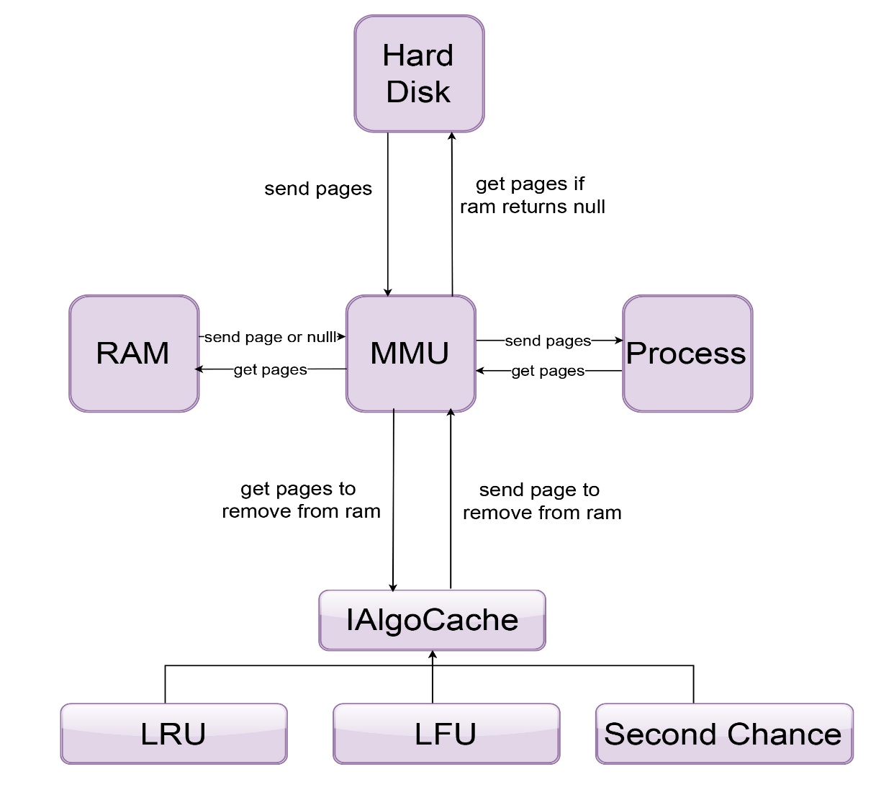
ארכיטקטורת המערכת

Slide 5
Cache Algorithm, MMU, Server
ה Cache algorithm חיצוני למערכת, ולמעשה ה MMU משתמשת ב בו בעזרת Strategy pattern.
כך נוכל בעתיד להחליף את האלגוריתם האחראי על Paging מבלי לשנות את הקוד שלנו ב MMU
ה MMU מכיל את ממשק המשתמש ואת 2 זיכרונות המחשב: HD ו RAM. ובנוסף, את מחלקת ה MemoryManagmentUnit שאחראית על ניהול הזיכרון.
ה Server בפרויקט שלנו מדמה שרת מרוחק, ממנו נקבל את קובץ הקונפיגורציה שמגדיר למערכת שלנו איזה פעולות עליו לעשות.

